Slide 1
柴胡剂的临床应用
北京中医药大学临床特聘专家
石应轩

Slide 2
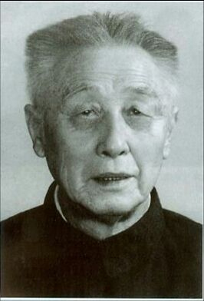
继承弘扬祖国经方医学
胡希恕:又名胡禧绪，汉族，生于辽宁省沈阳市，是我国近代著名中医经方临床家、教育家。被日本中医界赞誉为“中国有独特理论体系的、著名的《伤寒论》研究者、经方家”。
(1898.03.10---1984.03.01)
纪念胡希恕先生诞辰一百二十周年

Slide 3
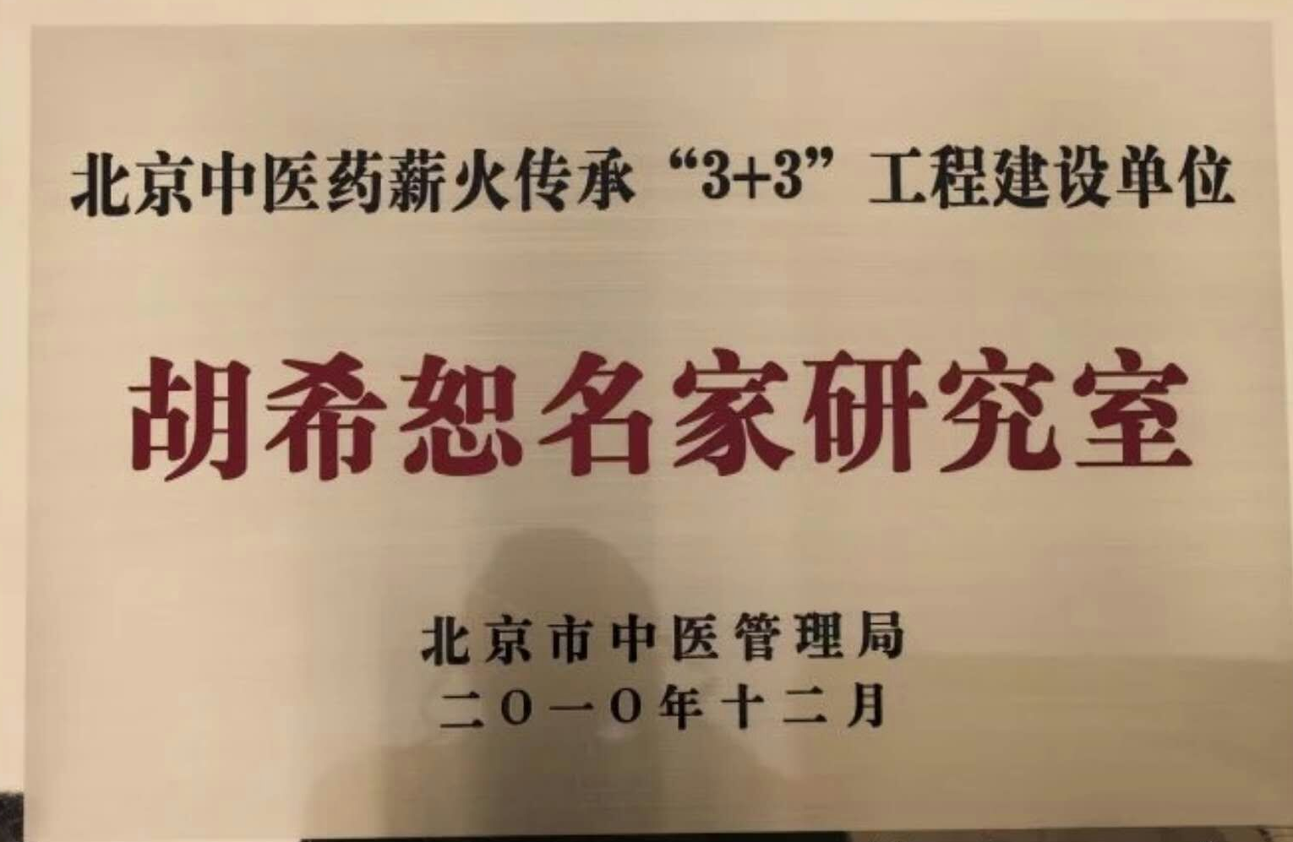

Slide 4
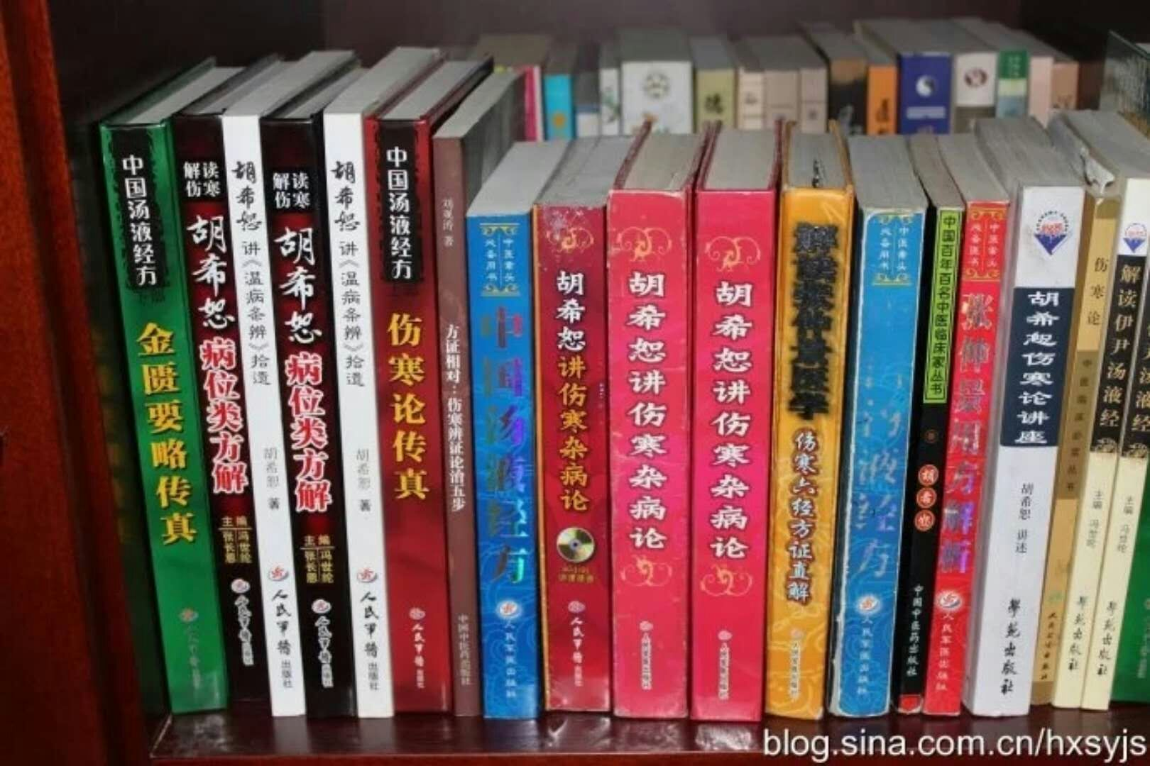
胡老学说相关著作

Slide 5
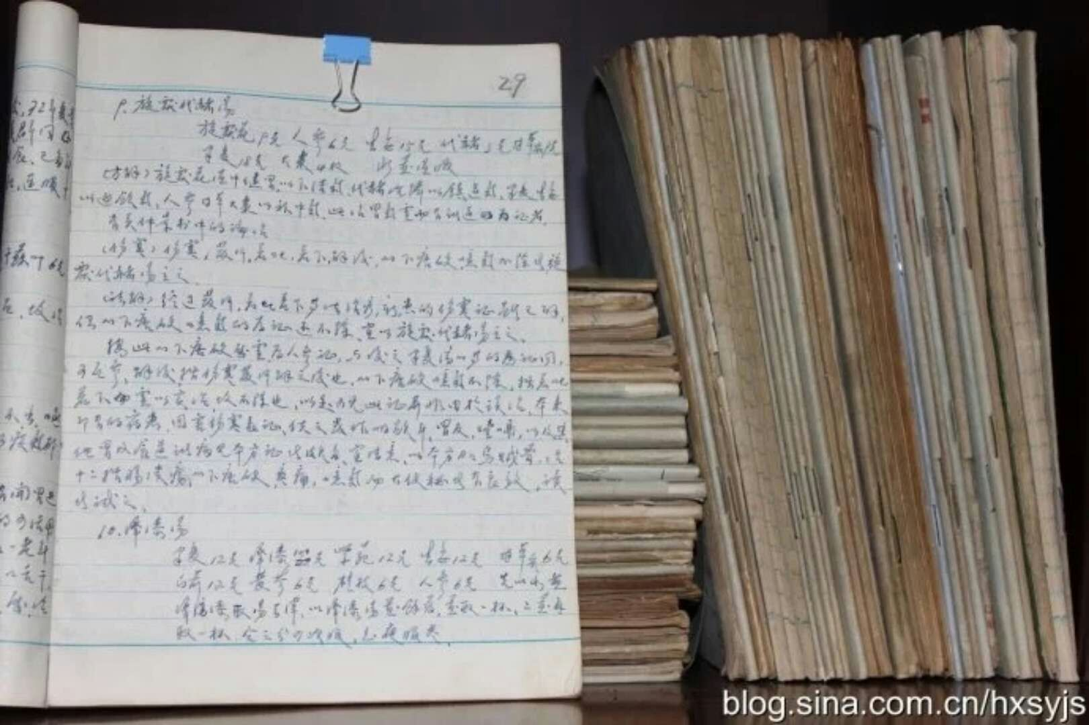
胡老笔记

Slide 6
胡（希恕）氏伤寒学派传承谱系
吕治峰 中医执业医师
鲍艳举 （博士后） 广安门医院
某御医
郭聚忠 中医执业医师
王祥徵
陈大启
张红 中医执业医师
张文放 河南省中医院
张长恩
任晓飞 河南省中医院
胡希恕
冯世纶
朱仲云 副主任医师
石应轩
胡跃
石耿帅 执业中药师
唐容川
石亚雅 首医硕士研究生
朱壶山
段治钧
王高生 基层医生
樊正伦
吴新亮 河南舞阳县中医院
陈雁黎
李煜洁 河南洛阳中医药学校
李济洲 河南洛阳中医药学校
单志华
王晓晓 北中医硕士研究生
杨兆爽 北中医硕士研究生
李卓 北中医硕士研究生
赛亚辉 山西中医药大学硕士研究生
文鸿智 天津中医药大学

Slide 7
胡（希恕）氏伤寒学派简介
宗师（学术带头人）：胡希恕教授
论点（研究课题）：辩方证是辩证尖端；
临床治疗有无疗效，在于方证是否对应。
传世著作：《胡希恕伤寒论讲座》、《胡希恕金匮要略讲座》
人才传承链条：
第 一代：胡希恕教授；
第二代：胡跃 女士、冯世纶教授、张长恩教授、陈大启教授、段治钧先生 、
陈雁黎教授、樊正伦教授、单志华教授等；
第三代：王利军教授、 彭景章教授、石应轩教授、 冯学功教授、陈建国教授、
张广中教授、 陶有强硕士、鲍艳举博士、马家驹博士、李青峰主治、
邹芷筠博士、赵厚睿博士、 李海天主治、肇永前主治、孙彦鹏主治等
第四代：吕治峰、张文放、任晓飞、石耿帅、石亚雅、王高生、王晓晓、杨兆爽、
李卓、 文鸿智、赛亚辉、朱仲云等。

Slide 8
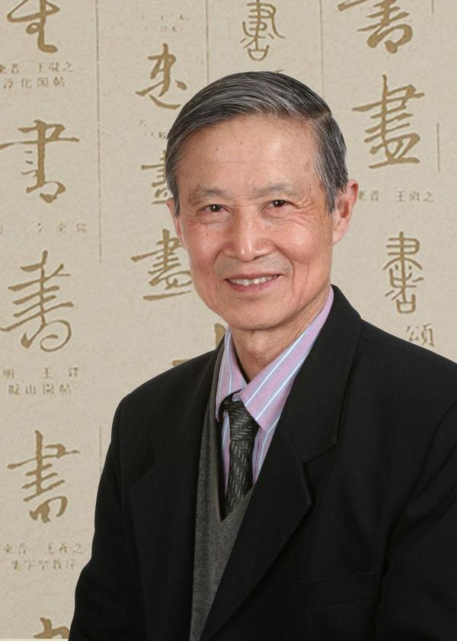
冯世纶 教授
1938年5月出生于河北。1965年毕业于北京中医药大学，先后任职于北京中医药大学、中日友好医院，现任主任医师、教授。
冯世纶教授师承于董建华、赵绍琴、胡希恕等著名中医，数十年来一直从事经方的研究和临床应用，系统整理
总结了经方大师胡希恕先生对经方研究成果，并考证了经方理论体系的形成，率先提出《伤寒论》属中医独特的经方理论体系，发表了“《伤寒杂病论》是怎样撰成的”等论文。冯世纶教授多年潜心于学术研究及临床，破解了多个学术困惑，指出经方是有独特理论体系，不同于以《黄帝内经》为代表的脏腑经络辨证体系。其临床应用经方治疗内、妇、儿、外科等病，药简而效彰。

Slide 9
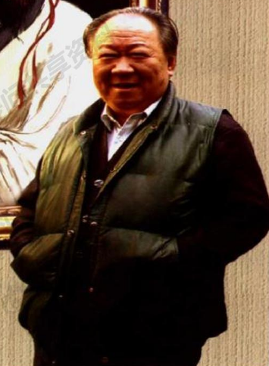
张长恩 教授
主任医师，曾任首都医科大学中医药学院伤寒教研室主任、中医系主任，北京中医医院主任医师，全国仲景学说专业委员会委员，北京中医药学会基础理论委员会委员，《北京中医》杂志编委会委员等职。
（1934.0903~2013.08.27）
数十年来一直致力于仲景医学理论与实
践的研究，从事《伤寒论》教学、临床、科研工作50余年，主攻“经方辨病、辨证的临床应用”。临床擅用经方，长于心、肝胆、脾肾、肺病以及内、妇、儿科疑难杂症诊治，疗效卓著，发表论文60余篇，主编、参编《辨证施治纲要》《中医原著选读》《实用中医学》《实用中医临床学》《实用中医营养学》《经方传真》《中国汤液方证》《中国汤液方证续》《张仲景解析》《中国中医诊疗疾病十步曲》《伤寒论临证指南》《图解仲景方证学》等著作19部。

Slide 10
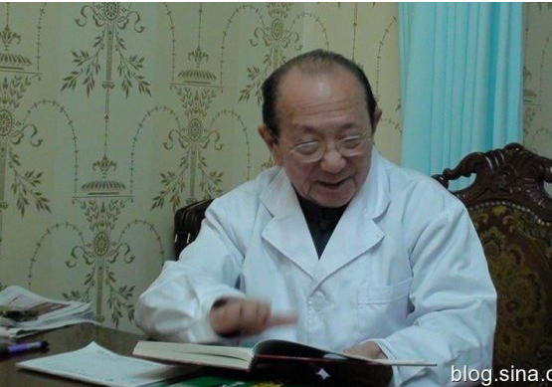
陈大启 教授
农工民主党成员,中医主任医师，为著名中医教育家、中医伤寒学派学者、仲景学说实践家陈慎吾之子，陈慎吾学术继承人，“陈慎吾名家研究室”室站负责人。
(1926.05.03~2018.04.29)
幼年随父学医，深得其父之教诲，
又师从胡希恕、于道济、赵锡武、李振三、余无言、穆伯陶及任应秋等名家，后在汇通中医讲习所协助其父工作，长期从事伤寒教学工作，1952年中央卫生部中医进修学校毕业，至今仍以传播伤寒学术思想为己任，为年轻医生讲课授学。在临床方面推崇古为今用，很好的继承了其父晚年“以临床实践验证伤寒”的思想，从事临床工作60余年，擅长以经方治疗各种杂病，将经方应用推广到现代疾病的治疗中，善于应用桂枝汤、小建中汤、柴胡剂等治疗各种老年疾病、妇科疾病、儿科疾病，92岁高龄仍坚持带徒行医，为陈慎吾伤寒学术思想的继承发扬作出了巨大的贡献。

Slide 11
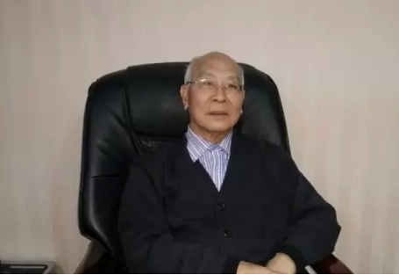
段治钧 老师
1938年3月25日生，北京市人，祖籍河北省定州市。曾任北京市第七十九中学（后并入东直门中学）校长。
自幼对中医颇感兴趣，并希望能学医为多病的母亲尽孝。后因偶然的机会得以跟随中医名家胡希恕先生学习，自1966年至1984年与胡老结缘十八载，悉心学习、继承先生的学术观点。近50年来，段治钧将业余的全部精力都投入到了对仲景书的学习和研究中，感悟良多，将聆师授课时的学习资料集结整理成册.出版了《胡希恕越辨越明释伤寒》《胡希恕讲仲景脉学》《胡希恕医论医案集粹》《胡希恕<金匮要略>学习笔记》和《胡希恕经方精义笔录》。谨以此怀念师恩，传承学派，服务于社会和后人。

Slide 12
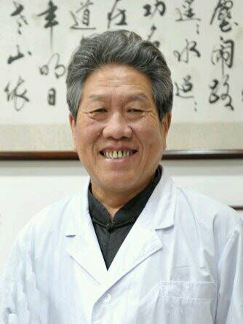
樊正伦 教授
1946年出生于书香世家。自幼受到中国传统文化熏陶，从1963年赴宁夏支边即开始行医，至今已有近40年的中医临床经验。
原中国中医药出版社古籍研究室主任，
现为北京崔月犁传统医学研究中心研究员，
北京平心堂中医门诊部法定负责人。几十年来多方投访当代名医如胡希恕先生等，颇得真传，并且博览中医典籍，对其中经典之作，精熟于心。望闻问切，精细周密，充分领悟古来医圣之道对其中经典之作，精熟于心。望闻问切，精细周密，充分领悟古来医圣之道术，遣方用药，挥洒自如，广泛淬取近代名家之精华。是当今不可多得的大医，以治疗内科疑难杂病见长，尤擅治疗肝胆、心肺、脾胃以及疲劳综合症等疾患。得到中外患者的充分信任和交口赞誉。

Slide 13
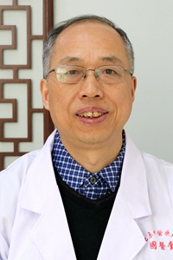
石应轩 老师
自幼受著名儒医，先外祖父戚福立先生熏陶，酷爱中医，1985年5月21日至1989年6月，在有“中医黄埔”之称的北京光明中医学院（原北京光明中医函授大学）学习并以优异的成绩毕业。
是全国著名的经方大师胡希恕、陈慎吾、宗维新诸先生的亲传弟子冯世纶、张长恩、陈大启、段治钧、樊正伦诸教授的入室弟子，精研伤寒并尽得诸伤寒名家真传。
经过三十余年的学习及临证，终成融中西医、针灸、埋线、推拿、气功、周易数术和心理治疗为一体的独特的综合疗法的全科中医师。

Slide 14
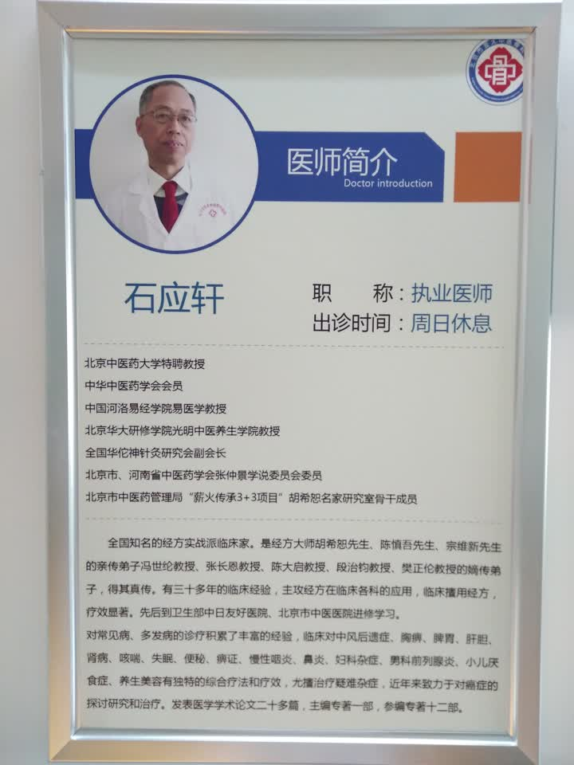

Slide 15
跟师学习留影

Slide 16
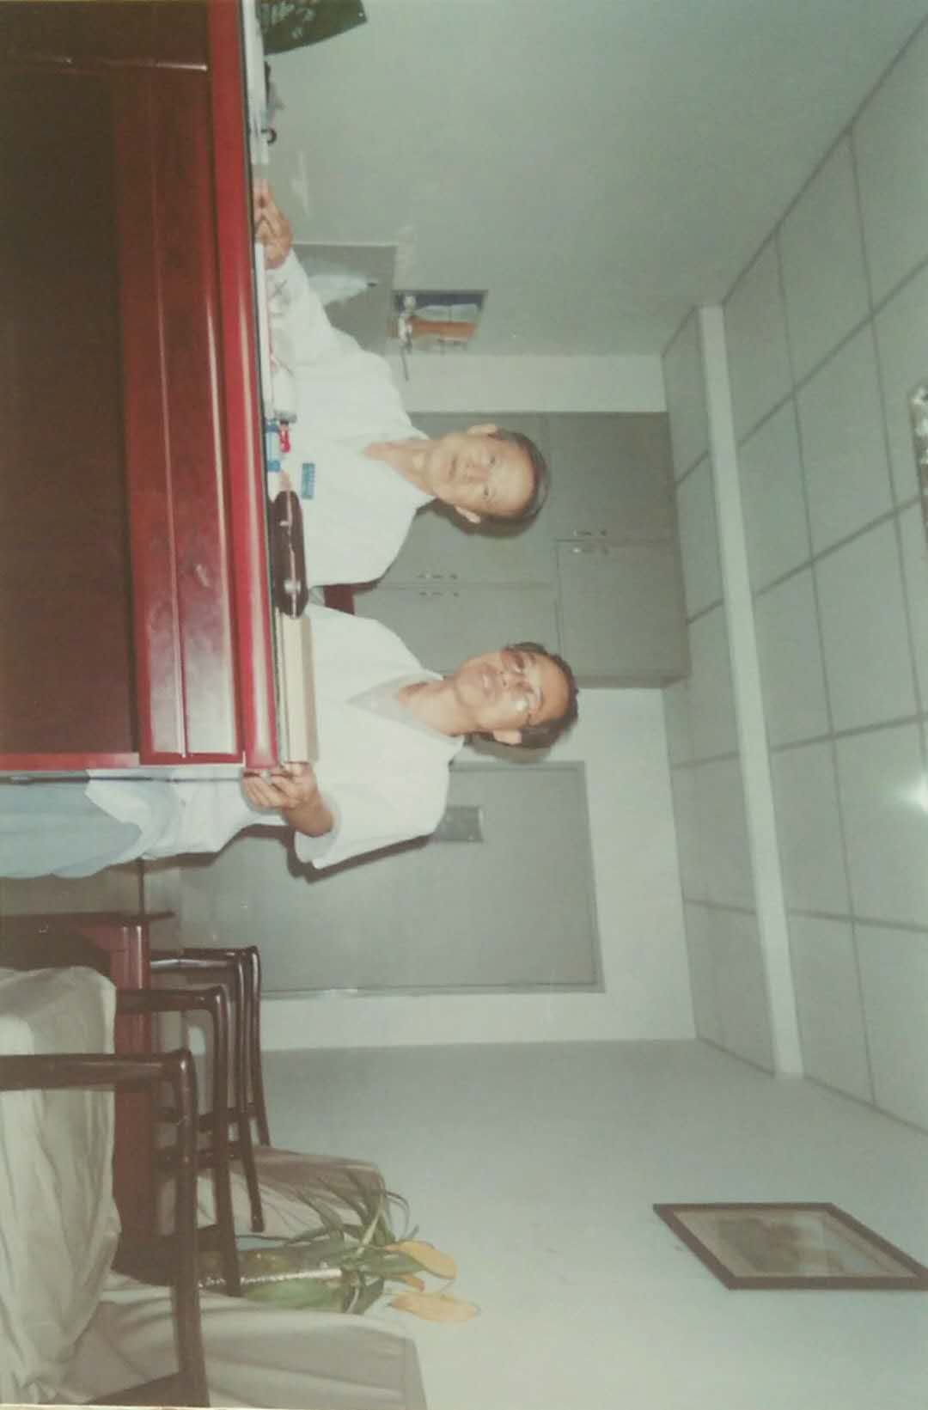
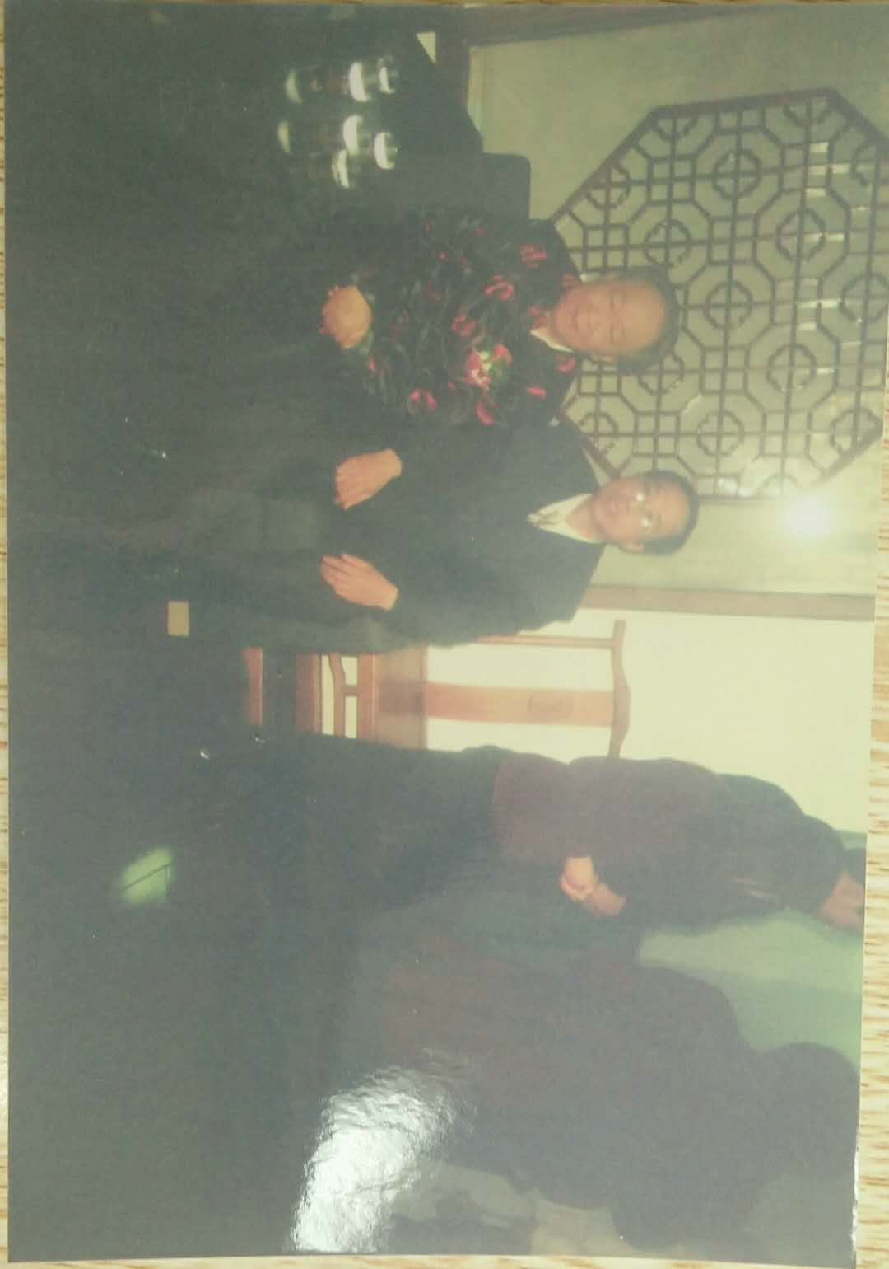
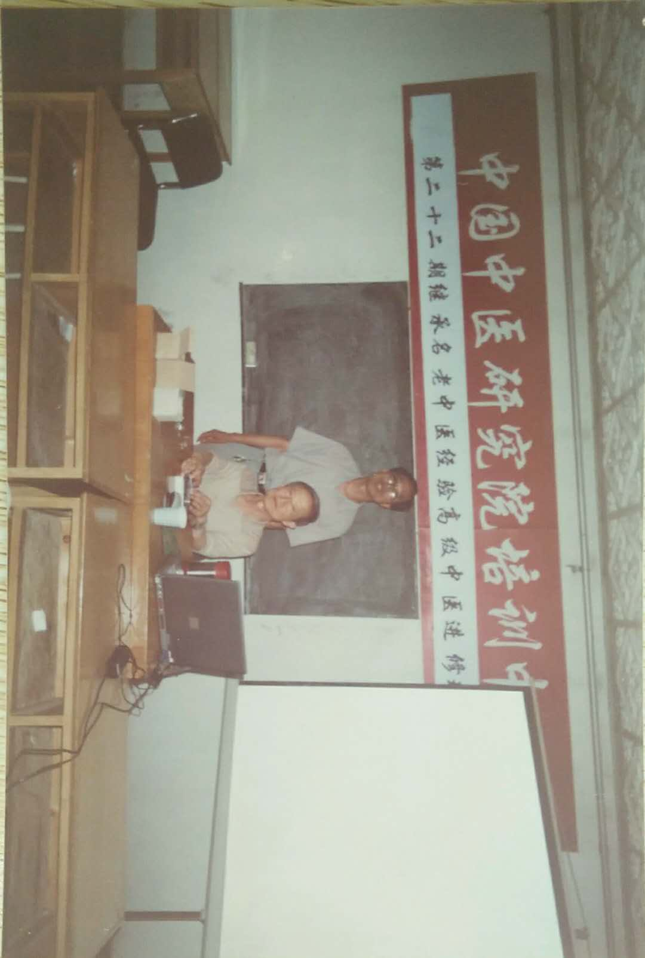
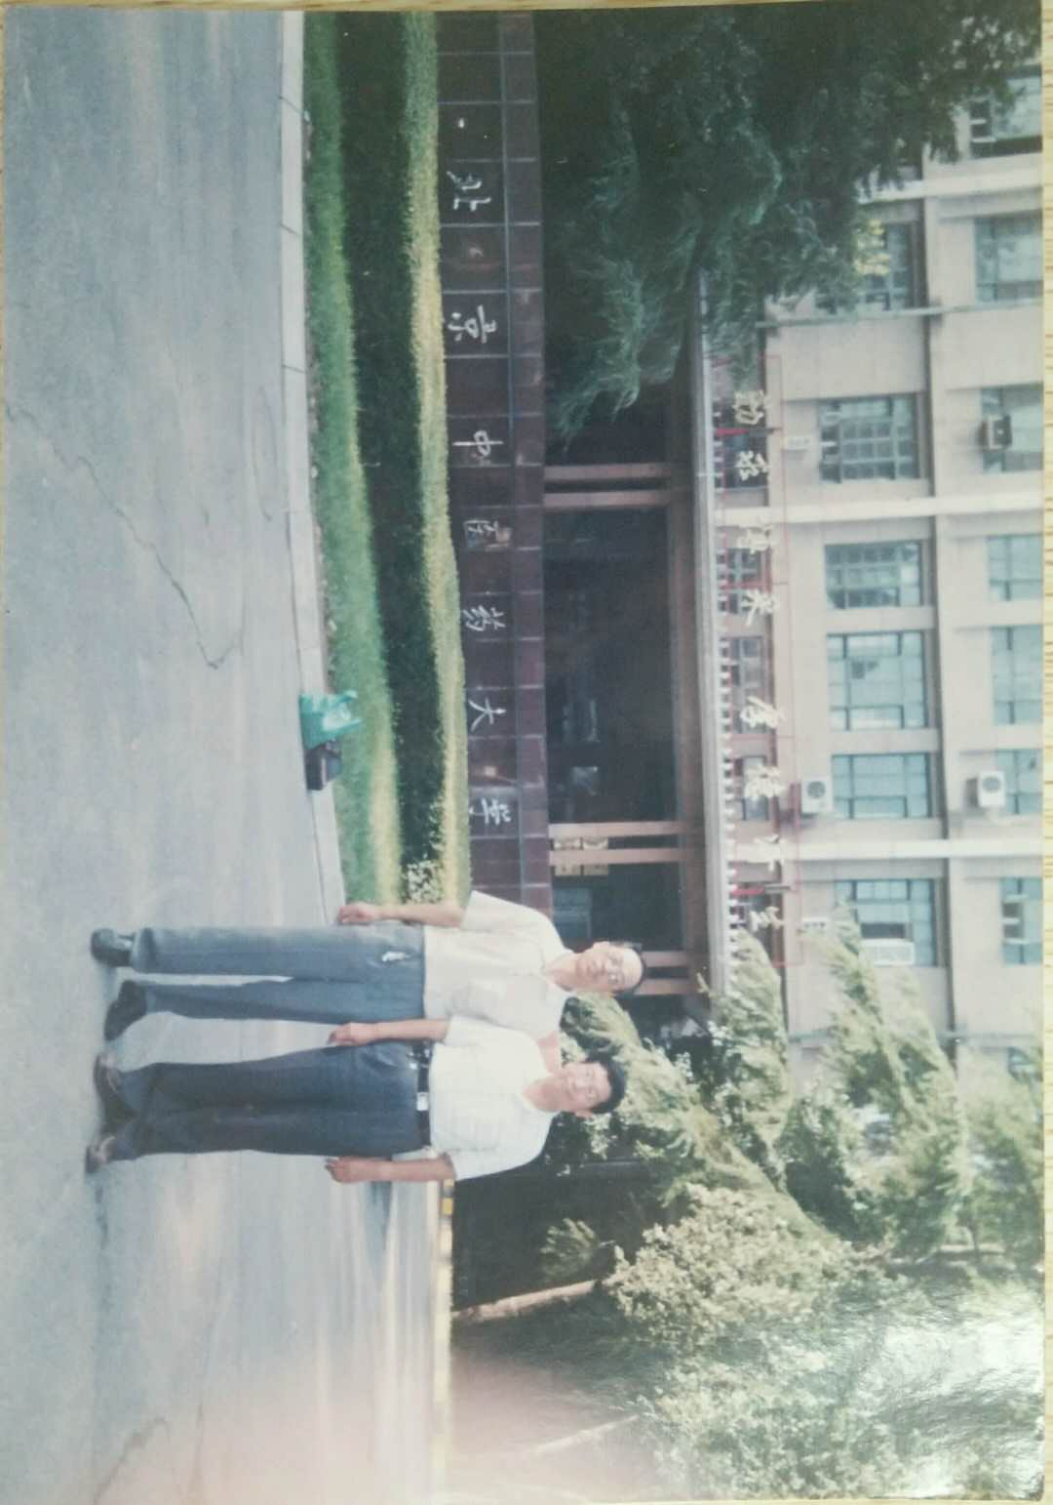
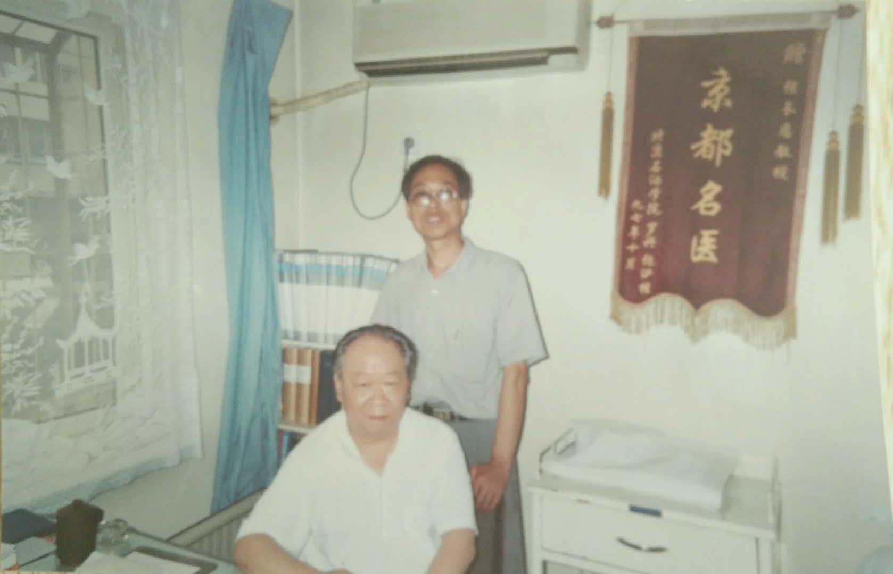
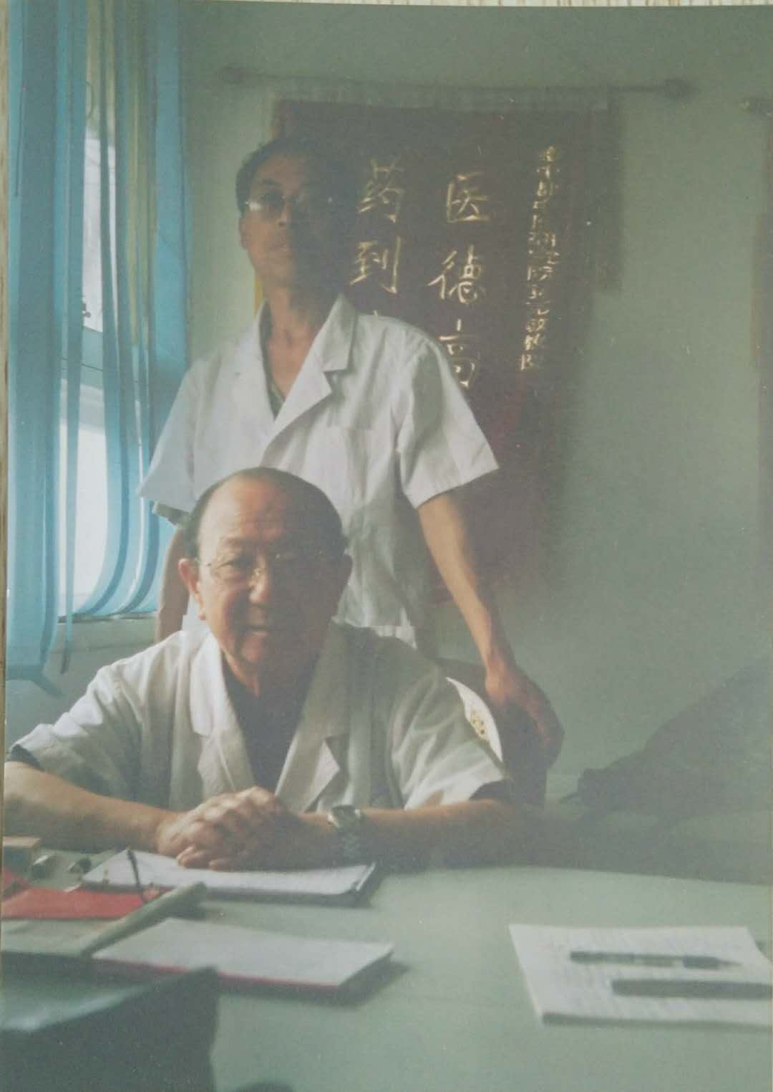
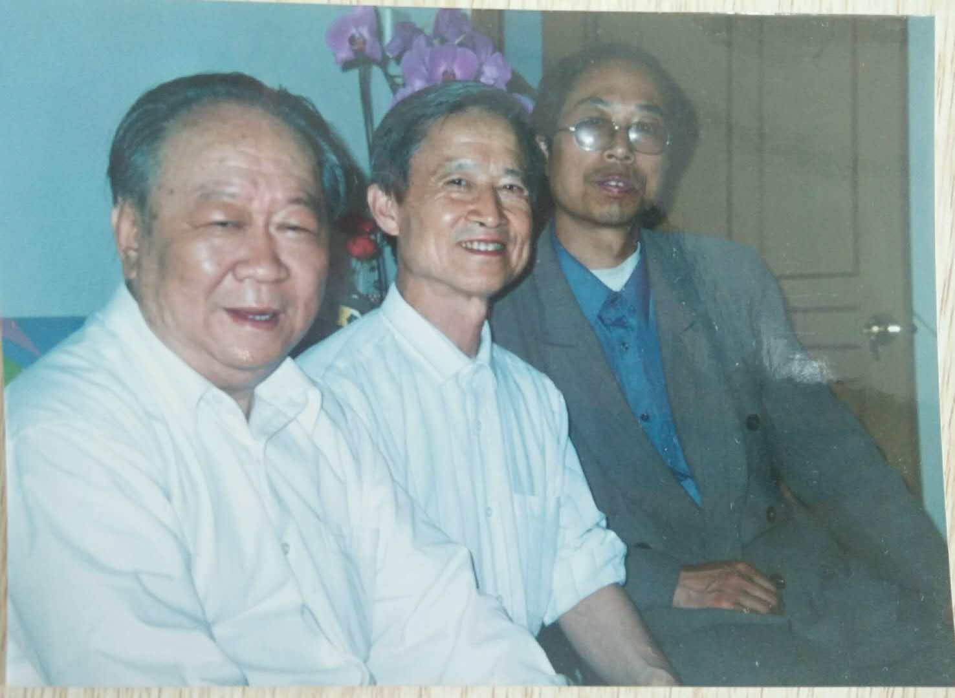
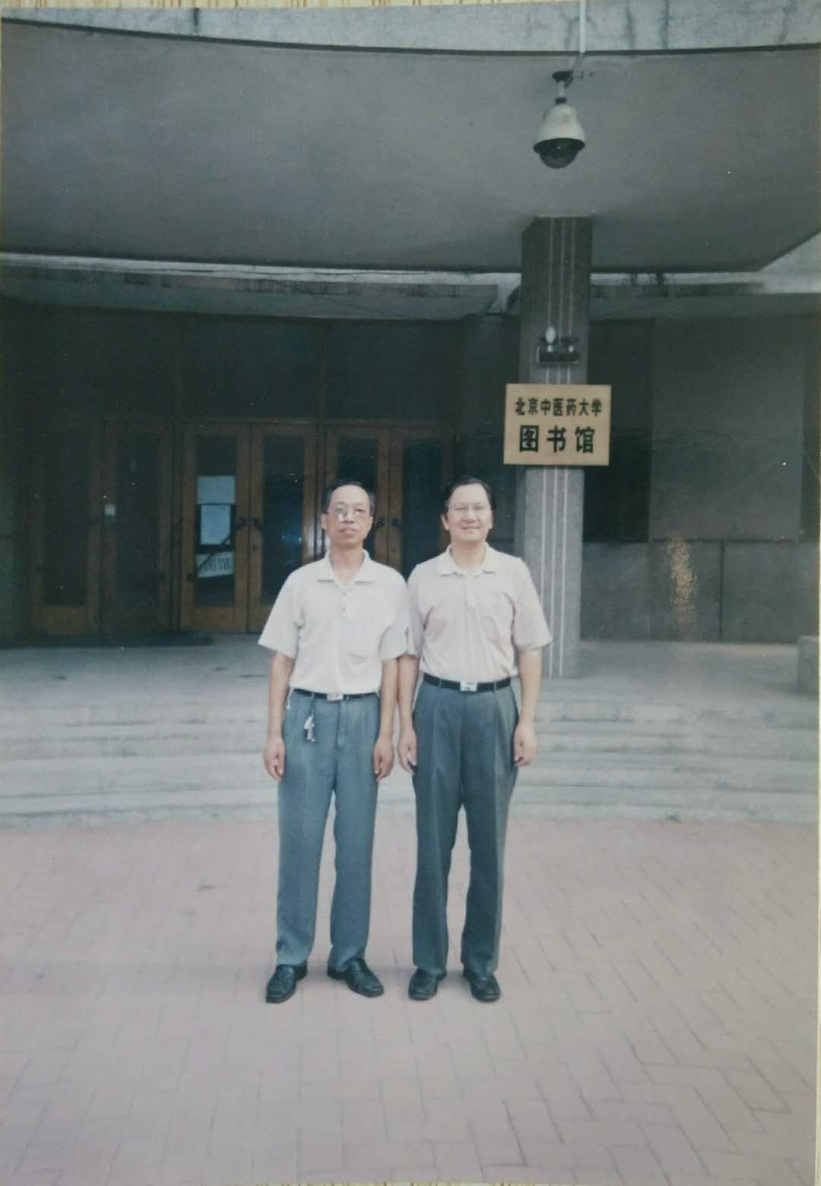
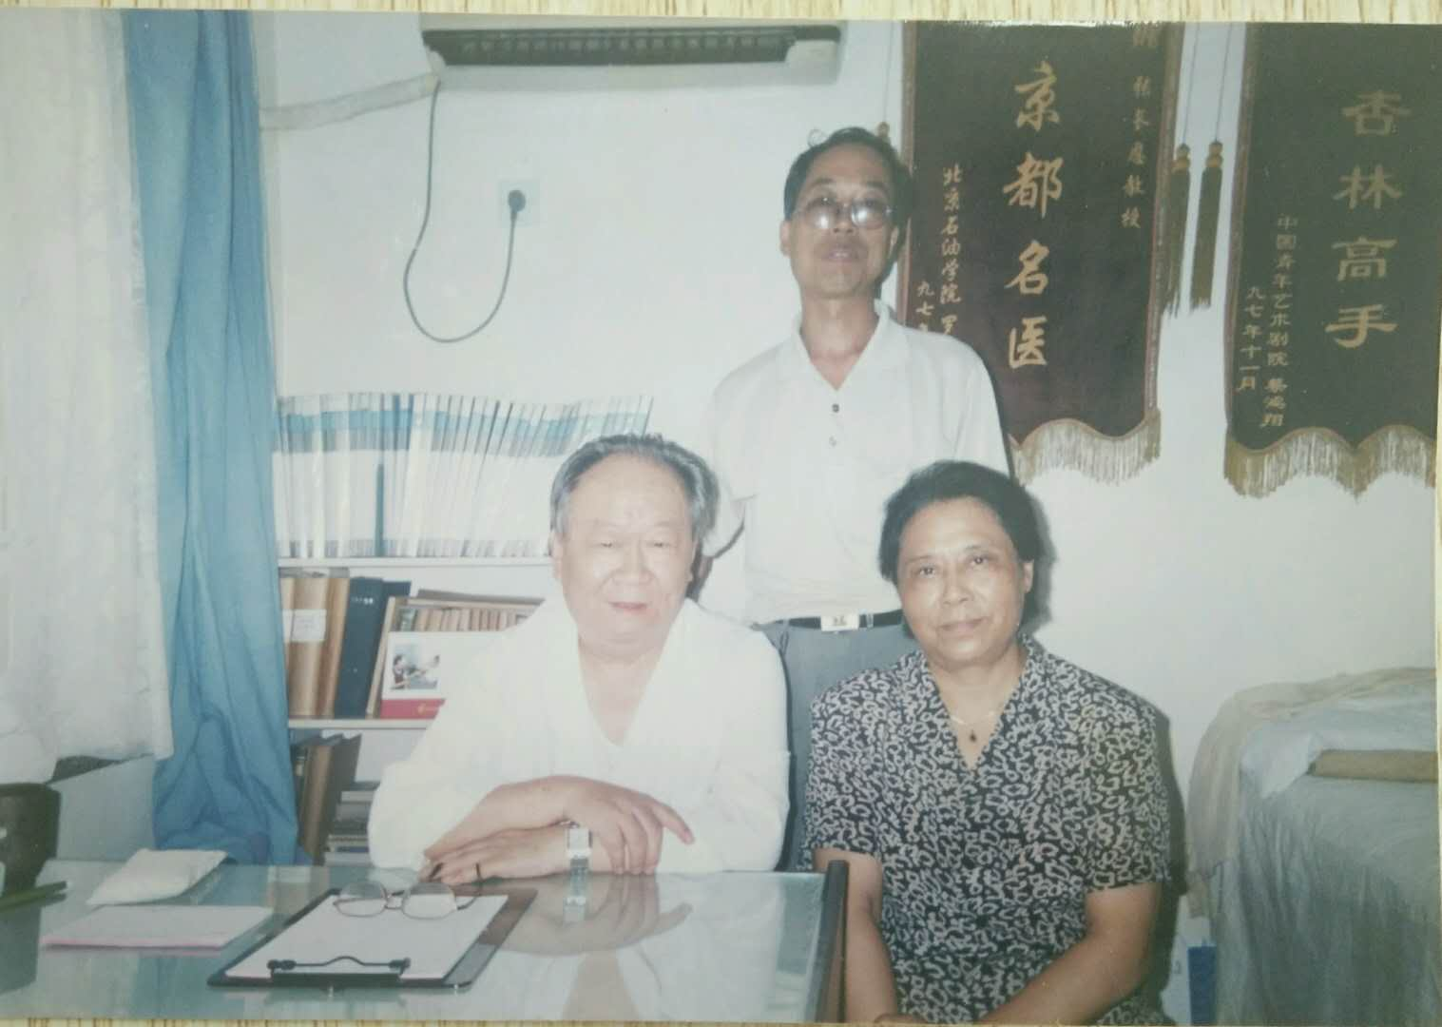

Slide 17
经方医学发展简史示意图：
《神农本草经》
《汤液经法》
《伤寒杂病论》
（单方）
（复方）
（方证）
陶弘景
《辅行诀脏腑用药法要》

Slide 18
中国现代伤寒学术史上的三座高峰
“谨守病机派”的代表——胡希恕先生
“脏腑经络派”的代表——刘渡舟先生
“方证药证派”的代表——叶橘泉先生

Slide 19
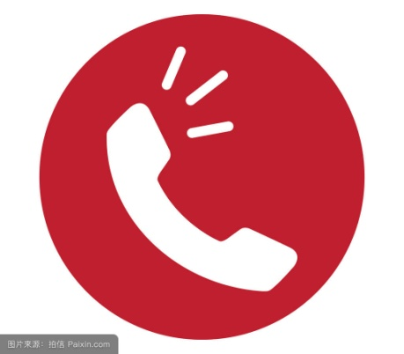
数码伤寒论
张仲景先生的手机号码：
13404 398 113 98 48
字数
条文
方证
药物
单元

Slide 20
仲景真言：
观其脉证，知犯何逆，随证治之。
《伤寒论》第317条方后注:病皆与方相应者，乃服之。

Slide 21
《伤寒论》第58条:
凡病若发汗、若吐、若下、若亡血、亡津液，阴阳自和者，必自愈。

Slide 22
天下万病，病位有三个，即表、里、半表半里，每一个病位上有阴、阳两种不同的属性，3 × 2=6，这六种类型就是六经。
表阳证：太阳病
表阴证：少阴病
里阳证：阳明病
里阴证：太阴病
半表半里阳证：少阳病
半表半里阴证：厥阴病

Slide 23

六经的实质是六证
  里阳证：阳明病
里
半表半里阳证：少阳病
表
表阳证：太阳病
半
里
表
半
里阴证：太阴病
里
里
表
表阴证：少阴病
半表半里阴证：厥阴病

Slide 24
表、里、半表半里：
表指体表，即由皮肤、肌肉、筋骨等所组成的机体外在驱壳，则谓为表。若病邪集中反应于此体部时，即称之为表证；
里：指人体的极里即由食道、小肠、大肠等所组成的消化管道，则谓为里。若病邪集中反应于此体部，即称之为里证；
半表半里：指表之内、里之外，即胸腹两大腔间，为诸脏器所在之地，则谓为半表半里。若病邪集中反应于此体部时，即称之为半表半里证。

Slide 25
总之，表、里、半表半里三者，为固定的病位反应。即是说，不论什么病，就其病位的反应来说，或为表，或为里，或为半表半里，虽亦有时其中二者或三者同时出现，但绝不出三者之外。
这里必须指出：这里所说的病位，是指病邪反应的病位，不要误认为是病变所在的病位。就是说，既使病变在里，但病邪集中反应于表位，即称之为表证，亦或称之为邪在表或病在表。反之，虽病变、病灶在表，但病邪集中反应于里位，即称之为里证，亦或称之为邪在里或病在里。余则同此，不再赘述。

Slide 26
特别注意：
我们所说的病位不是疾病所在的部位，而是疾病症状反应所在的部位。

Slide 27
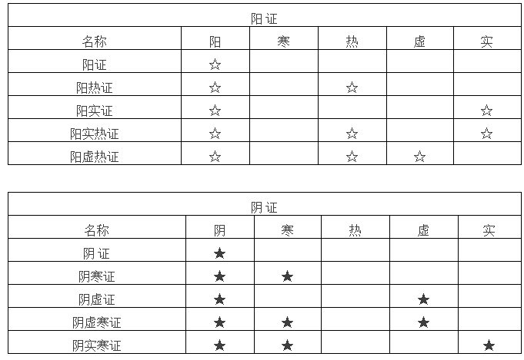
阴、阳、虚、实、寒、热关系可由表（1）明之：

Slide 28
六经
是指太阳、阳明、少阳的三阳，和少阴、太阴、厥阴的三阴而言。《伤寒论》虽称之为病，其实即是证，而且是来自于八纲。兹先就其相互关系述之于下：
基于以上八纲的说明，则所谓表、里、半表半里三者，均属病位的反应。则所谓阴、阳、寒、热、虚、实六者，均属病情的反应。临床实践说明，病情必反映于病位，而病位亦必因有病情的反映而反映，故无病情则亦无病位，无病位则亦无病情。以是则所谓表、里、半表半里等证，同时都必伴有或阴、或阳、或寒、或热、或虚、或实的为证反应。

Slide 29
同理，则所谓阴、阳、寒、热、虚、实等证，同时亦都必伴有或表、或里、或半表半里的为证反应。由于寒、热、虚、实从属于阴阳(见表1)，故无论表、里、或半表半里的病位上，均当有阴阳两类不同为证反应，这样三而二之为六，即病见之于证的六种基本类型，亦即所谓六经者是也。

Slide 30
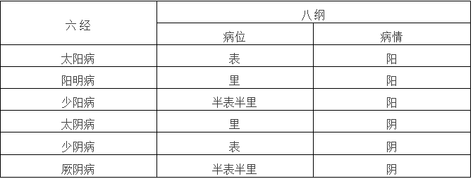
六经与八纲 表（2）明之：

Slide 31
由上表可看出，六经的实质即是表、里、半表半里、三阳、三阴的六类证型。可能古人未明其来源真相，或以为与经络有关，因冠之以经络名称，遂称之为六经。然此确实是错了，反复分析仲景全书，贯穿着八纲辨证精神，对此当有所认识，但仍沿用六经为名，又未免美中不足。六经辨证实即八纲辨证，六经名称本来可废，不过本文是通过仲景书的阐明，为便于读者对照研究，因并存之。
如以上所述，病之见于证，必有病位，复有病情，故八纲只具抽象，而六经乃有定型，因此《伤寒论》于各篇均有概括的提纲，今照录原文如下：

Slide 32
六经提纲证是判断六经病的金标准
1、太阳之为病，脉浮，头项强痛而恶寒。
2、阳明之为病，胃家实是也。（腹证）
问曰：阳明病外证云何？答曰：身热，汗自出，不恶寒，反恶热也。（外证）
3、少阳之为病，口苦，咽干，目眩也。
4、太阴之为病，腹满而吐，食不下，自利益甚，时腹自痛，若下之，必胸下结硬。
5、少阴之为病，脉微细，但欲寐也。
6、厥阴之为病，消渴，气上撞心，心中疼热，饥而不欲食，食则吐蛔，下之利不止。

Slide 33
方证四要素
方证公式：
X={A/B} ↔{C/D}
X：方证（方剂的适应症）
A：证象（症状、舌脉）
B：证质（病机）
C：证治（治则、治法）
D：证方（药物组成、剂量、煎服法、调护）

Slide 34
方证七层次
1、主治证
2、适宜证
3、兼夹证
4、变化证
5、坏病症
6、类似证
7、禁忌症

Slide 35
少阳病提纲
“少阳之为病，口苦、咽干、目眩也。
少阳中风证的概念
“少阳中风，两耳无所闻、目赤、胸中满而烦者，不可吐下，吐下则悸而惊。”
少阳伤寒证的概念
“伤寒，脉弦细，头痛发热者，属少阳。少阳不可发汗，发汗则谵语。此属胃，胃和则愈，胃不和则烦而悸。”弦细为少阳脉，

Slide 36
小柴胡汤方证
1、主治证
第96条：伤寒五六日中风，往来寒热、胸胁苦满、嘿嘿不欲饮食、心烦喜呕，或胸中烦而不呕，或渴，或腹中痛，或胁下痞硬，或心下悸、小便不利，或不渴、身有微热，或咳者，小柴胡汤主之。
第97条：血弱、气尽、膜理开，邪气因入，与正气相搏，结于胁下。正邪分争，往来寒热，休作有时，嘿嘿不欲饮食，脏腑相连，其痛必下，邪高痛下，故使呕也，小柴胡汤主之。
第99条：伤寒四五日，身热、恶风、颈项强，胁下满、手足温而渴者，小柴胡汤主之。

Slide 37
1、主治证
第100条：伤寒，阳脉涩，阴脉弦，法当腹中急痛，先与小建中汤；不差者，小柴胡汤主之。
第144条：妇人中风，七八日续得寒热发作有时，经水适断者，此为热入血室，其血必结，故使如疟状发作有时，小柴胡汤主之。
第379条：呕而发热者，小柴胡汤主之。
第394条：伤寒差以后更发热，小柴胡汤主之；脉浮者，以汗解之；脉沉实者，以下解之。

Slide 38
1、主治证
《金匮要略·妇人产后病》第l条：问曰：新产妇人有三病，一者病痉，二者病郁冒，三者大便难，何谓也？师曰：新产血虚，多汗出，喜中风，故令病痉。亡血复汗，寒多，故令郁冒。亡津液胃燥，故令大便难。产妇郁冒，其脉微弱，呕不能食，大便反坚，但头汗出。所以然者，血虚而厥，厥而必冒，冒家欲解，必大汗出。以血虚下厥，孤阳上出，故头汗出。所以产妇喜汗出者，亡阴血虚，阳气独盛，故当汗出，阴阳乃复，大便坚，呕不能食，小柴胡汤主之。病解能食，七八日更发热者，此为胃实，大承气汤主之。
《金匮要略·妇人产后病》附方（一）：《千金》三物黄芩汤：治妇人草褥自发露得风，四肢苦烦热，头痛者与小柴胡汤，头不痛但烦者，此汤主之。
《金匮要略·黄疸病》第21条：诸黄，腹痛而呕者，小柴胡汤主之。

Slide 39
小柴胡汤方证
2、适宜证
《伤寒论》 第37条：太阳病，十日已去，脉浮细而嗜卧者，外已解也。设胸满胁痛者，与小柴胡汤；脉但浮者，与麻黄汤。
《伤寒论》第149条：伤寒五六日，呕而发热者，柴胡汤证具，而以他药下之，柴胡证仍在者，复与柴胡汤，此虽已下之，不为逆，必蒸蒸而振，却发热汗出而解。若心下满而硬痛者，此为结胸也，大陷胸汤主之。但满而不痛者，此为痞。柴胡不中与之，宜半夏泻心汤。
《伤寒论》 第229条：阳明病，发潮热、大便溏、小便自可、胸胁满不去者，与小柴胡汤。

Slide 40
小柴胡汤方证
2、适宜证
第230条：阳明病，胁下硬满，不大便而呕，舌上白苔者，可与小柴胡汤。上焦得通，津液得下，胃气因和，身濈然汗出而解。
《伤寒论》第231条：阳明中风，脉弦浮大而短气，腹部满，胁下及心痛，久按之气不通，鼻干，不得汗，嗜卧，一身及目悉黄，小便难，有潮热，时时哕，耳前后肿，刺之小差。外不解，病过十日，脉续浮者，与小柴胡汤。脉但浮，无余证者，与麻黄汤，若不尿，腹满加哕者，不治。
《金匮要略·腹满寒疝宿食病》第12条：按之心下满痛者，此为实也，当下之，宜大柴胡汤。

Slide 41
2、适宜证
《伤寒论》第266条：本太阳病不解，转入少阳者，胁下硬满，干呕不能食，往来寒热，尚未吐下，脉沉紧者，与小柴胡汤。若已吐、下、发汗、温针，谵语，柴胡汤证罢，此为坏病，知犯何逆，以法治之。

Slide 42
小柴胡汤方证
3、兼夹证
第101条：伤寒中风，有柴胡证，但见一证便是，不必悉具。凡柴胡汤病证而下之，若柴胡证不罢者，复与柴胡汤，必蒸蒸而振，却复发热汗出而解。
第103条：太阳病，过经十余日，反二、三下之，后四五日，柴胡证仍在者，先与小柴胡汤。呕不止、心下急、郁郁微烦者，为未解也，与大柴胡汤下之则愈。
第104条：伤寒十三日不解，胸胁满而呕，日晡所发潮热，已而微利。此本柴胡证，下之而不得利，今反利者，知医以丸药下之，此非其治也。潮热者，实也。先宜服小柴胡汤以解外，后以柴胡加芒硝汤主之。

Slide 43
但见一证便是，不必悉具。
胸胁苦满
往来寒热
小柴胡汤四大主证
默默不欲饮食
心烦喜呕

Slide 44
小柴胡汤方证
3、兼夹证
第231条：阳明中风，脉弦浮大而短气，腹部满，胁下及心痛，久按之气不通，鼻干，不得汗，嗜卧，一身及目悉黄，小便难，有潮热，时时哕，耳前后肿，刺之小差。外不解，病过十日，脉续浮者，与小柴胡汤。脉但浮，无余证者，与麻黄汤，若不尿，腹满加哕者，不治。
《伤寒论》第104条：伤寒十三日不解，胸胁满而呕，日晡所发潮热，已而微利。此本柴胡证，下之以不得利，今反利者，知医以丸药下之，此非其治也。潮热者，实也。先宜服小柴胡汤以解外，后以柴胡加芒硝汤主之。
《伤寒论》第147条：伤寒五六日，已发汗而复下之，胸胁满微结、小便不利、渴而不呕、但头汗出、往来寒热、心烦者，此为未解也，柴胡桂枝干姜汤主之。

Slide 45
小柴胡汤方证
3、兼夹证
《伤寒论》第146条：伤寒六七日，发热、微恶寒、支节烦痛、微呕、心下支结、外证未去者，柴胡桂枝汤主之。
《伤寒论》第103条：太阳病，过经十余日，反二三下之，后四五日，柴胡证仍在者，先与小柴胡汤；呕不止、心下急、郁郁微烦者，为未解也，与大柴胡汤下之则愈。
《伤寒论》第107条：伤寒八九日，下之，胸满、烦惊、小便不利、谵语、一身尽重，不可转侧者，柴胡加龙骨牡蛎汤主之
《金匮要略·疟病》附方（二）；柴胡去半夏加栝蒌汤：治疟病发渴者，亦治劳疟。

Slide 46
小柴胡方证
4、变化证
《伤寒论》第149条：伤寒五六日，呕而发热者，柴胡汤证具，而以他药下之，柴胡证仍在者，复与柴胡汤，此虽已下之，不为逆，必蒸蒸而振，却发热汗出而解。若心下满而硬痛者，此为结胸也，大陷胸汤主之。但满而不痛者，此为痞。柴胡不中与之，宜半夏泻心汤。
《金匮要略·妇人产后病》附方（一）：《千金》三物黄芩汤：治妇人草褥自发露得风，四肢苦烦热，头痛者与小柴胡汤，头不痛但烦者，此汤主之。

Slide 47
小柴胡汤方证
5、坏病症
《伤寒论》第149条：伤寒五六日，呕而发热者，柴胡汤证具，而以他药下之，柴胡证仍在者，复与柴胡汤，此虽已下之，不为逆，必蒸蒸而振，却发热汗出而解。若心下满而硬痛者，此为结胸也，大陷胸汤主之；但满而不痛者，此为痞，柴胡不中与之，宜半夏泻心汤。
《伤寒论》 第231条：阳明中风，脉弦浮大而短气，腹部满，胁下及心痛，久按之气不通，鼻干，不得汗，嗜卧，一身及目悉黄，小便难，有潮热，时时哕，耳前后肿，刺之小差。外不解，病过十日，脉续浮者，与小柴胡汤。脉但浮，无余证者，与麻黄汤，若不尿，腹满加哕者，不治。
《伤寒论》第266条：本太阳病不解，转入少阳者，胁下硬满，干呕不能食，往来寒热，尚未吐下，脉沉紧者，与小柴胡汤。若已吐、下、发汗、温针，谵语，柴胡汤证罢，此为坏病，知犯何逆，以法治之。

Slide 48
小柴胡汤方证
5、坏病症
《伤寒论》 第231条：阳明中风，脉弦浮大而短气，腹部满，胁下及心痛，久按之气不通，鼻干，不得汗，嗜卧，一身及目悉黄，小便难，有潮热，时时哕，耳前后肿，刺之小差。外不解，病过十日，脉续浮者，与小柴胡汤。脉但浮，无余证者，与麻黄汤，若不尿，腹满加哕者，不治。
《伤寒论》第149条：伤寒五六日，呕而发热者，柴胡汤证具，而以他药下之，柴胡证仍在者，复与柴胡汤，此虽已下之，不为逆，必蒸蒸而振，却发热汗出而解。若心下满而硬痛者，此为结胸也，大陷胸汤主之；但满而不痛者，此为痞，柴胡不中与之，宜半夏泻心汤。

Slide 49
小柴胡汤方证
6、类似证
《伤寒论》第318条：四逆，其人或咳、或悸、或小便不利、或腹中痛、或泄利下重者，四逆散主之。

Slide 50
小柴胡汤方证
7、禁忌症
《伤寒论》第98条：小柴胡汤的禁忌证是中阳虚衰，寒湿内盛，证见“不能食而胁下满痛，面目及身黄，颈项强，小便难者”。

Slide 51
小柴胡方证总结
小柴胡汤辨证要点：
1、 往来寒热、胸胁苦满、嘿嘿不欲饮食、心烦喜呕、或胸中烦而不呕、
或渴、或腹中痛，或胁下痞硬、或心下悸小便不利，或不渴身有微热、
或咳者。
2、无论伤寒或中风，有柴胡证，但见四主症中的一症便是，不必 悉具。
3、太阳病，脉浮细、嗜卧而胸满胁痛者。
4、 伤寒四五日，身热恶风、颈项强、胁下满、手足温而渴者。
5、热入血室经水适断、寒热如疟状者。

Slide 52
小柴胡汤辨证要点：
6、阳明发潮热、大便溏、小便自可、胸胁满不去者。
7、呕而发热者。
8、阳明病胁下硬满、不大便而呕、舌上白苔者。
9、伤寒差以后更发热者。
10、诸黄腹痛而呕者。
11、妇人产后痉、郁冒、大便难而呕不能食者。
12、四肢苦烦而头痛者。

Slide 53
小柴胡汤应用广泛的原因：
南京中医药大学（原南京中医药学院）陈亦人教授认为：小柴胡汤不是 解表的药能发汗，不是通便的药能通便，不是利尿的药能利尿。
江西中医药大学（原江西中医学院）陈瑞春教授认为：小柴胡汤的适应证，上焦不通，津液不下，胃气不和。
唐容川先生认为：少阳外主肌腠，内主三焦。

Slide 54
小柴胡汤常用的加味方：
⑴小柴胡加生石膏汤：于小柴胡汤加生石膏45-90克，煎服法同原方。此为日常应用的良方，小柴胡汤证而口于舌燥者即可用之。外感表解而烧不退多现本方证。发热、不欲食而口苦、头痛者，本方有捷效。肺炎汗出而喘，设有柴胡证，不可与麻杏甘石汤，宜本方，尤其小儿肺炎更多本方证，宜注意。他如腮腺炎、淋巴腺炎、乳腺炎、睾丸炎等均有奇效。
⑵小柴胡加桔梗汤；原方加桔梗10克，煎服法同原方。治小柴胡汤证咽痛、或排痰困难者。若口舌干燥，宜更加生石膏。
⑶小柴胡加橘皮汤：原方加橘皮12-24克，治小柴胡汤证而哕逆、或干嗽频作者。若口舌干燥宜加生石膏。排痰困难宜更加桔梗。
⑷小柴胡加芍药汤：原方加芍药10-18克，煎服法同原方。治小柴胡汤证而腹挛痛者。

Slide 55
⑸小柴胡加吴萸汤：原方加吴萸10克，煎服法同原方。此即小柴胡汤与吴茱萸汤合方，故治二方的合并证。
⑹小柴胡加苓术汤：原方加茯苓、苍术各10克，煎服法同原方。治小柴胡汤证大便溏、或身浮肿而小便不利者。
⑺小柴胡加丹参茵陈汤：原方加丹参15-30克，茵陈18克。治小柴胡汤证胸胁满而烦、小便黄赤者。肝炎患者常见本方证，小儿尤多。

Slide 56
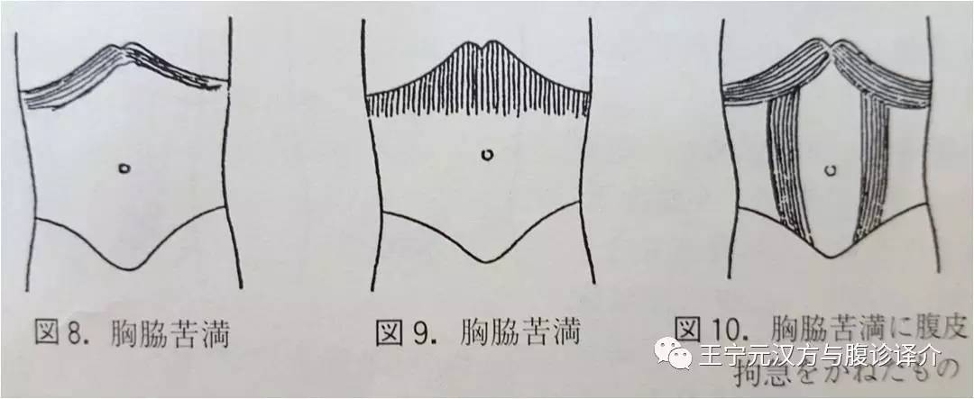
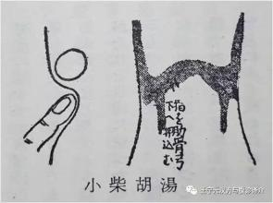
小柴胡汤的腹诊图：
小柴胡汤以胸胁苦满为主证，诊查方法，令病人仰卧，以指头从其肋骨弓下，沿前胸壁里面，向胸腔挤压，触之一种抵抗物，而病人觉压痛之，为小柴胡之腹证（《皇汉医学》）。

Slide 57
经方与经方、经方与时方接轨方
柴白汤（小柴胡汤与白虎汤合方）
柴苓汤（小柴胡汤和五苓散合方）
柴朴汤（小柴胡汤与半夏厚朴汤合方）
柴陷汤（小柴胡汤与小陷胸汤合方）
八味解郁汤（小柴胡汤与四逆散合方）
柴陈汤（小柴胡汤与二陈汤合方）
柴平汤（小柴胡汤与平胃散合方）
柴胡温胆汤（小柴胡汤与温胆汤合方）

Slide 58
大柴胡汤方证
《伤寒论》第103条：太阳病，过经十余日，反二三下之，后四五日，柴胡证仍在者，先与小柴胡汤；呕不止、心下急、郁郁微烦者，为未解也，与大柴胡汤下之则愈。
《伤寒论》第136条：伤寒十余日，热结在里，复往来寒热者，与大柴胡汤；但结胸，无大热者，此为水结在胸胁也；但头微汗出者，大陷胸汤主之。
《伤寒论》第165条：伤寒发热、汗出不解，心下痞硬、呕吐而下利者，大柴胡汤主之。
《金匮要略·腹满寒疝宿食病》第12条：按之心下满痛者，此为实也，当下之，宜大柴胡汤。

Slide 59
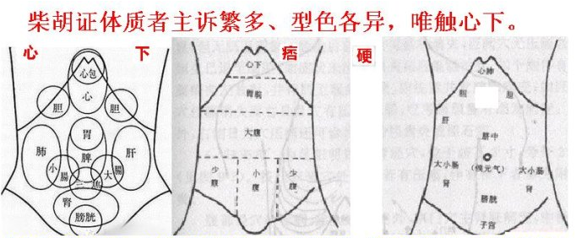
【辨证要点】胸胁苦满、口苦咽干、心下急，里实者。
大柴胡汤腹诊图
何为“按之心下满痛”？这是古代医学的腹诊法。心下，为剑突下三角区，小三角仅限在剑突下，所谓的心窝；大三角则可至两肋弓下，即整个上腹部。按之心下满痛，指剑突下或上腹部有明显的压痛，医生指尖也有明显的抵抗感，而且局部有胀满。这是大柴胡汤证的重要客观指征。

Slide 60
有'按之心下满痛'的人，经常伴有胃肠动力障碍。比如或呕吐、嗳气、上腹胀痛；或反流酸水、流口水、口干苦，或食欲不振，或虽有食欲而不敢多吃，一吃就胀痛。而且舌苔多厚。这种患者，不论何种疾病，用大柴胡汤特别有效。
黄煌教授发现那些适用大柴胡汤的患者，大多体格壮实，肌肉比较坚紧，上身宽大饱满，面宽肩宽，颈部粗短，胸围大。面部肌肉僵硬紧张，而且中老年多见。以后，看到这种体型的患者，脑海中必定浮现大柴胡汤，必定要去按压其人的上腹部……。我管这种人叫“大柴胡汤体质”。
大柴胡汤体质的高血压、高脂血症、糖尿病、胆囊炎胆石症、胰腺炎、胃炎胃溃疡、肠梗阻、单纯性肥胖、心律不齐、便秘、乳腺小叶增生、头痛、耳鸣、失眠等等，均可以使用大柴胡汤。

Slide 61
柴胡加芒硝汤方证
《伤寒论》第104条：伤寒十三日不解，胸胁满而呕，日晡所发潮热，已而微利。此本柴胡证，下之以不得利，今反利者，知医以丸药下之，此非其治也。潮热者，实也。先宜服小柴胡汤以解外，后以柴胡加芒硝汤主之。
【辨证要点】小柴胡汤证里有热而大便难者
柴胡加芒硝汤可以看做是小柴胡汤和调胃承气汤合方的加减方
柴胡加芒硝汤方证属于少阳、阳明合病证

Slide 62
柴胡去半夏加瓜蒌汤方证
《金匮要略·疟病》附方（二）；柴胡去半夏加栝蒌汤：治疟病发渴者，亦治劳疟。
【辨证要点】小柴胡汤方证不呕而渴明显者。
柴胡去半夏加栝楼汤方证属于少阳、阳明合病证

Slide 63
柴胡桂枝干姜汤方证
《伤寒论》第147条：伤寒五六日，已发汗而复下之，胸胁满微结、小便不利、渴而不呕、但头汗出、往来寒热、心烦者，此为未解也，柴胡桂枝干姜汤主之。
《金匮要略·疟病》附方（三）：柴胡桂姜汤方：治疟寒多，微有热，或但寒不热，服一剂如神效。
【辨证要点】小柴胡汤证而见口干渴明显，但呕不明显，心下微结、气上冲或外不和者。
柴胡桂枝干姜汤属于厥阴病方证
柴胡桂枝干姜汤是介于小柴胡汤和柴胡人参汤{小柴胡汤与人参汤（理中汤）的合方}，之间的过度（中介）方证。

Slide 64
柴胡桂枝汤方证
《伤寒论》第146条：伤寒六七日，发热、微恶寒、支节烦痛、微呕、心下支结、外证未去者，柴胡桂枝汤主之。
《金匮要略·腹满寒疝宿食病》附方（二）：《外台》柴胡桂枝汤方：治心腹卒中痛者。
《唐本伤寒论.太阳病用柴胡汤法第四》：发汗多，亡阳谵（狂）语者，不可下，与柴胡桂枝汤，和其荣卫，以通津液后，自愈。

Slide 65
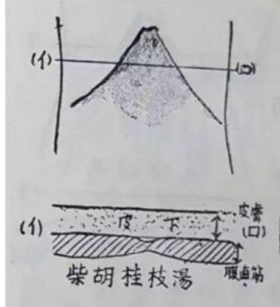
【辨证要点】小柴胡汤证与桂枝汤证同时并见者。
柴胡桂枝汤方证属于少阳、阳明合病证
柴胡桂枝汤腹诊图

Slide 66
柴胡加龙骨牡蛎汤方证
《伤寒论》第107条：伤寒八九日，下之，胸满、烦惊、小便不利、谵语、一身尽重，不可转侧者，柴胡加龙骨牡蛎汤主之。
【辨证要点】小柴胡汤证见气冲心悸、二便不利、烦惊不安者。
柴胡加龙骨牡蛎汤属于太阳、少阳、阳明合病证

Slide 67
四逆散方证
《伤寒论》第318条：四逆，其人或咳、或悸、或小便不利、或腹中痛、或泄利下重者，四逆散主之。
本条所述明明是少阳病症，而冠之以少阴病者，可有以下二义:①原本少阴病，今传入半表半里而转属少阳也；②由于热壅气郁，血行受阻，因致脉微细、四逆，形似少阴病的外观，因以少阴病冠之，教人加意鉴别也。不过验之实践，四逆见本方证者甚少，故本方的应用，不必限于以上所述的四逆。凡形似大柴胡汤证、不呕且不可下者，大都宜本方。又由于本条所述或腹中痛、或泄利下重之治，则痢疾用于本方的机会甚明，宜注意。
四逆散由三部分组成：
1、小柴胡汤的主药：柴胡、甘草；
2、芍药甘草汤：芍药、甘草；
3、枳实芍药散：枳实、芍药。

Slide 68
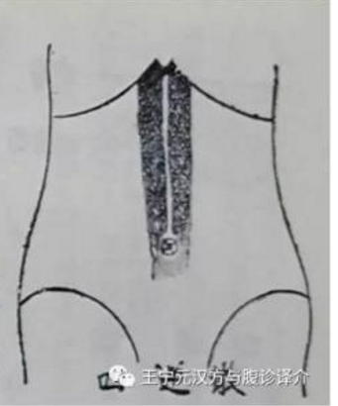
【辨证要点】胸胁苦满、或腹痛、大便溏泄者。
四逆散属于少阳病方证
四逆散方证是介于大、小柴胡汤之间的过度（中介）方证
四逆散证腹诊图

Slide 69
成都中医药大学陈潮祖教授妙语方解——肝主经隧
四逆散，主治肝气郁结。症见四肢逆冷，或咳，或悸，或小便不利，或腹中痛，或泄利下重者。陈老认为，该方所治证象见于五脏，是与肝的筋膜痉挛引起气血津液流通不利有关。五脏六腑及肢体上下，均由大小不同的经隧联成一体。经隧是由肝主的筋膜构成。经隧挛急，影响血液流通，阳气内郁不能达于四末，而为四肢逆冷；脉络紧张，血运不利，遂致心悸；肺系紧张，肺气不利，则咳嗽；肾系挛急，水道失修，则见小便不利；胆道痉挛，胆汁壅阻，则腹中急痛。四逆散中的柴胡、枳壳舒畅气机，使气液流通，有利于经隧的和柔；芍药、甘草的柔肝缓急，使经隧和柔又利于气津流畅。故柔和筋脉与调畅气机两组药就成为治疗此证的基本结构。这样的方解，即使是初学方剂者，也很容易理解，便于记忆掌握。

Slide 70
柴胡剂的临床应用示意图
表证
半表半里证
里证
柴胡加芒硝汤
柴胡桂枝汤
四逆散
小柴胡汤
大柴胡汤
柴胡麻黄汤
柴胡葛根汤
柴胡人参汤
柴桂姜汤

Slide 71
案例
大柴胡汤合桂枝茯苓丸治疗蛛网膜下腔
出血案
柴胡桂枝干姜汤合当归芍药散治疗心梗案

Slide 72
勤求博采成大医
济世活人救苍生
既是我的理想，更是我终身的追求！

